Slide 1

مسح التكلفة الإقتصادية للعنف
ضد المرأة في مصر
2015
جمهورية مصر العربية

Slide 2
لماذا حساب تكلفة العنف ضد المرأة؟
توفير بيانات دقيقة ومعبرة عن معدلات إنتشار العنف وأنواعه على الصعيد الوطني
تحديد عواقب العنف والتكاليف الاقتصادية المرتبطة به
التعرف على تأثيره على الصحة العامة والصحة الإنجابية للمرأة

Slide 3
أشكال العنف التي شملها المسح
حصرت الدراسة بدقة دوائر العنف والقائم عليه بما في ذلك الأماكن العامة
عنف في محيط الأسرة والدوائر المقربة
عنف على يد الزوج والخطيب
التعرض لعدة أنواع من العنف
عنف في الأماكن العامة

Slide 4
أشكال العنف التي شملها المسح
العنف على يد الزوج أو الخطيب
ختان الإناث
الزواج المبكر والزواج الجبري
العنف علي يد افراد مقربين أو افراد في المحيط المقرب
العنف في المنشآت التعليمية
العنف في العمل
العنف في الأماكن العامة: المواصالات والشارع

Slide 5
هل هناك عوامل تزيد من معدلات إنتشار العنف؟
قبول المرأة للعنف
قبول السيطرة الذكورية
السلوكيات التحكمية
المستوى التعليمي
الأستقلال المادي

Slide 6
تحديد وقياس توابع للعنف؟
نفسية، بدنية، معنية بالصحة الإنـجابية
  حدوث اصابات ونوعها
إبلاغ الشرطة، الحصول على الخدمات الصحية، الخدمات الإجتماعية
  الإبلاغ وطلب المساعدة
المباشرة /الملموسة
الغير مباشرة /الملموسة
المباشرة الغير ملموسة
الغير مباشرة /الغير ملموسة
  التكلفة الإقتصادية الناجمة عن العنف

Slide 7
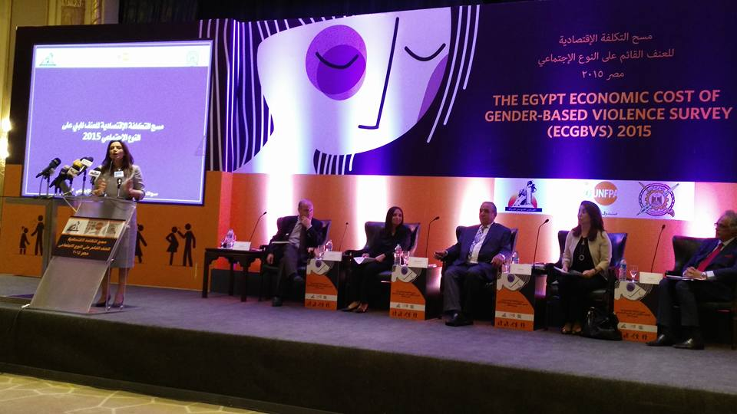
مسح التكلفة الاقتصادية للعنف ضد المرأة
2015

Slide 8
مراحل تنفيذ المسح
مرحلة تحضيرية للمسح
مرحلة تنفيذ المسح
مرحلة إعداد التقرير وإطلاق النتائج
مرحلة التحليل المتعمق وانتاج أوراق بحثية حول السياسات العامة

Slide 9
المنهجية
5 - مراقبة وضبط الجودة
4 - مراجعة مكتبية وترميز وتجهيز آلى
3 -العمل الميدانى
2 - تصـميم الإستمارات
1 -تصميم وسحب العينة
التدريــــــب
مكونات الإستمارات
20 ألف أســـرة معيشيـة .
- جميع المحافظات عدا محافظات الحدود ( 22 محافظة )
تمت على مرحلتين:
المرحلة الأولى :
- إختـــيار 1000 قطعة مساحية .
المرحلة الثانية:
- إختيار 22 أســـرة من الحضــــر .
- إختيار 21 أســـرة من الريـــــف .
فريق العمـــل
تـــــم التدريب على مرحلتين
أســـــبوع لكــل مرحــــــلة .
إستمارة الأسرة المعيشية :
وشمــلت على :
- العمــــــــــــــر .
- الجنــــــــــــــس .
- الحــالة الزواجيـة .
- علاقة كل فرد برئيس الأسرة .
- خصــــائــص المسكــــــــــن .
إستمارة الســــيدة المؤهـــلة :
وشمــلت على :
- خلفيـــة المبحوثة والحى الذى تعيش فيه .
- الحــالة الزواجــــية .
- العمــــــــــــــــل .
- الصحة العــامة والصحة الإنـجابية.
- العنـــــــــــــــــــــــــــــف.
الإخلاقيات والسلامة
تم إختيار أعضاء الفريق الذين حققوا أفضل النتائج خلال التدريبات النظرية والعملية .
يتكون كل فريق من 4 باحثات + مراجعة ميدانية + مشرف ميدانى
جمــع البيانات
تم تطبيق توصيات منظمة الصحة العالمية الخاصة بأخلاقيات وسلامة أبحاث العنف ضد المرأة WHO 2001

Slide 10
خصائص المبحوثات
54% من الريف
79% متزوجات حاليا
40% أقل من 35
سنة
27% أميات
79% بلا دخل من أي مصدر
16% ملتحقات بسوق العمل
15% يعملن
4% لديهن حساب بنكي أو مدخرات
6% لديهن ممتلكات
46% أكملن تعليم ثانوي

Slide 11


Slide 12
النتائج
7.888 مليون
إمرأة تعاني من العنف بجميع أشكالة سنوياً، سواء على يد الزوج أو الخطيب أو الدوائر المقربة لها أو غرباء في الأماكن العامة
75,000
خمسة وسبعون ألف
إمرأة أبلغن الشرطة بحوادث عنف
أقل من 7 ألاف امرأة حاولت الحصول على خدمات المجتع المحلي

Slide 13

نسب العنف من المحيطين
23.8% على يد الزوج أو الخطيب
23.4 % في الأسرة أو البيئة المحيطة
13% في الأماكن العامة
2% في العمل
اذا فعلى عكس المتوقع فإن أغلب العنف لا يحدث في المحيط العام
بل ان أعلى معدلات العنف تواجهها المرأة في بيتها في المكان الذي تأمن اليه

Slide 14

تكاليف الحوادث الأشد عنفا
التي تتحملها النساء وأسرهن
في عام واحد فقط
التقدير الأدنى للتكلفة الإقتصادية للعنف ضد المرأة سنويا التي تتكبدها النساء وأسرهن
ألا نرى الأن هذه القضية كقضية تنمية أساسية ؟....خاصة أننا نحتاج الحفاظ على كل مواردنا لتوجهها نحو تنمية المجتمع

Slide 15
تكلفة عنف الزوج / الخطيب
كل 100 سيدة متزوجة تتعرض لـ 133 حادثة فى العام
43% من النساء تصاب جراء الحدث
بافتراض ان معدل الإصابة ثابت وأن التكلفة فى حالة الإصابة ثابتة
6.15
مليار جنيه
1.49
مليار جنيه
تكلفة كل حوادث العنف خلال العام
تكلفة الحادثة الأشد عنفا فى العام

Slide 16
البيانات غير المتاحة
عدد الحوادث
الدراسة تناولت حادثة واحدة فقط
حساب الفاقد في الإنتاجية
لم تتطرق الدراسة إليها
دعم الدولة للخدمات
يصعب تحديد آثار العنف عبر الزمن
الآثار طويلة المدى
لم يتم حساب دعم الحكومة

Slide 17
عنف الزوج
46%
نساء تعرضن لعنف نفسي أو بدني أو جنسي من قبل الزوج خلال حياتهن
نساء تعرضن خلال عام واحد فقط لأحد أنواع العنف
نساء تعرضن للثلاث أنواع من العنف خلال حياتهن
10%
24%

Slide 18
من أكثر عرضة للعنف الزوجي؟
العمر
  الأقل عمراً من 25 عام
مكان السكن
  الريفيات
التعليم
  الأميات
  لا يعملن
  يعملن بدون أجر نقدي
العمل

Slide 19
التكلفة والعواقب
الصحة
العمل
الوقت
المجهود

Slide 20
من يتحمل التكلفة؟
الفرد
الصحة
العمل / عمل منزلى
وقت
دراسة
معاناة نفسية
الأسرة
دخل
عمل
معاناة أطفال
تفكك اسرى
المجتمع
خسارة انتاجية
خسارة الموارد العامة
خسارة الموارد البشرية

Slide 21
أنواع التكلفة
مباشرة
غير مباشرة
ملموسة
لها قيمة نقدية في الاقتصاد ولكنها محسوبة على انها تكلفة الفرص البديلة
غير ملموسة
نتيجة غير مباشرة للعنف وليس لها أيضاً قيمة نقدية؛ مثل الأثر النفسي السلبي على الأطفال
ملموسة
النفقات الفعلية المدفوعة نقدياً
غير ملموسة
نتيجة مباشرة للعنف ولكن ليس لها قيمة نقدية مثل الألم والمعاناة

Slide 22
التكلفة المباشرة
انفاق على الخدمات الصحية
انفاق على دور الإستضافة
انفاق على الخدمات الشرطية والقضائـية
انفاق على خدمات المجتمع المحلى
انفاق لإحلال الممتلكات المحطمة

Slide 23
التكلفة غير المباشرة
التغيب عن العمل
التغيب عن اعمال المنزل
التغيب عن الدراسة
الوقت الإضافى فى الطريق للسيدة
اصطحاب رفيق للطريق

Slide 24
أرقام حول التكلفة المباشرة
الإنفاق على الصحة
133 مليون
الإنفاق على الخدمات القانونية و القضائية
56.5 مليون جنيه
الإستضافة
610 مليون جنيه

Slide 25

ما مصير من ليس لها أهل أو مأوى؟
مليون امرأة تركت بيت الزوجية خلال عام واحد
بسبب العنف الأسري

Slide 26
الممارسات التقليدية الضارة
ختان الإناث
9 من بين كل 10 نساء في الفئة العمرية 18-64 سنة تم ختانهن
الزواج المبكر
27 % تزوجن قبل بلوغهن 18 سنة
الزواج الجبري
11% من النساء السابق لهن الزواج إجبرن على الزواج الحالي أو الأخير

Slide 27

عواقب العنف على الأطفال
الأطفال في 300,000 أسرة يعانون من الكوابيس والخوف نتيجة العنف الاسري
الأطفال في 113,000 أسرة تغيبوا عن الدراسة
الأطفال في 110,000 أسرة أصبحوا أكثر عنفا
ماذا نحن فاعلون بأولادنا والأجيال التي تنشأ على مشاهدة هذا العنف؟

Slide 28
العنف في الشارع
10%
من النساء تعرضن للتحرش فى الشارع، أو الأسواق، أو الميادين، أو السينما، أو ما شابه
22%
تعرضن للتحرش من قبل عدة أشخاص معا
23%
من الفتيات تتراوح أعمارهن بين 18 و 19 سنة تعرضن للتحرش في الشارع

Slide 29
العنف في العمل
الحصول على أجر أقل من زميل في العمل في نفس المستوى الوظيفي
3.7%
الحصول على تدريب / فرص للترقي أقل من زملاء رجال
3%
فصل من العمل بسبب الحمل أو بدون سبب
7 حالات
8 حالات

Slide 30
العنف في العمل
1%
تحرش جنسي
2.7%
عنف بدني/نفسي

Slide 31

شكــــــــــــــــــــــــــراً

